Slide 1
INFRAESTRUCTURA TECNOLÓGICA
Y ENEP DIGITAL.
Profr. Pablo Rolando de León Dávila.

Slide 2
AREAS DE LA ESCUELA RELACIONADAS A LA TECNOLOGÍA
MULTIMEDIA
DISEÑO GRÁFICO
PÁGINA WEB
SOPORTE TECNOLÓGICO
ENEP DIGITAL

Slide 3
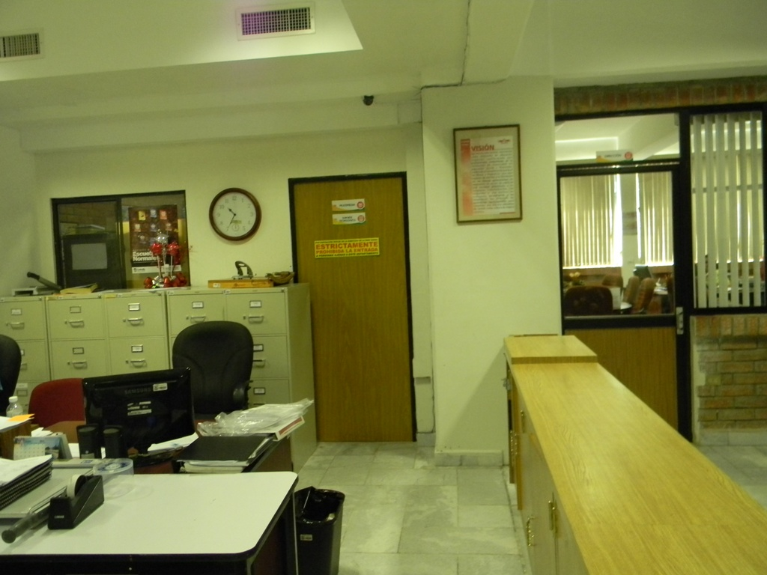
MULTIMEDIA

Slide 4
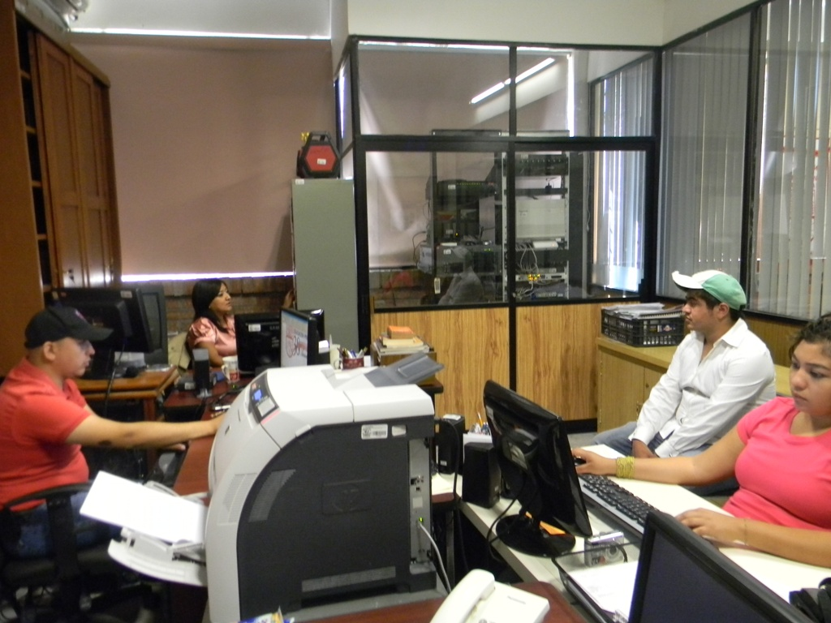
MULTIMEDIA Y DISEÑO GRÁFICO

Slide 5
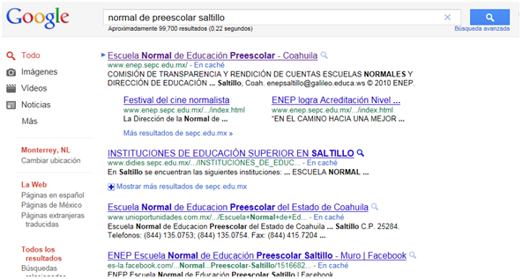
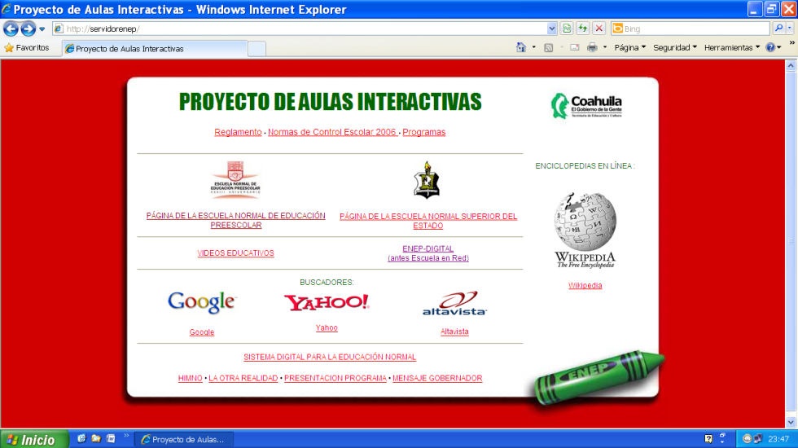
PÁGINA WEB

Slide 6
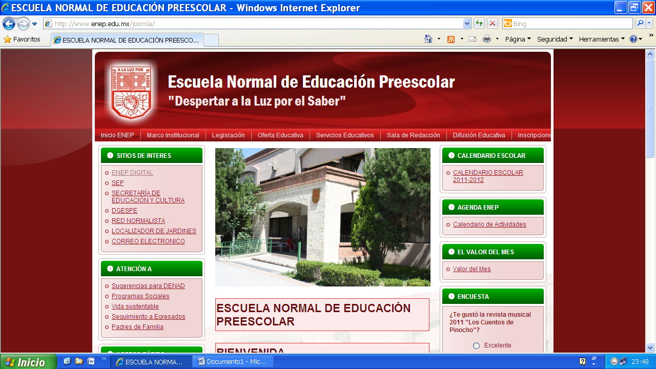
PÁGINA WEB

Slide 7
PÁGINA WEB
http://www.enep.edu.mx

Slide 8
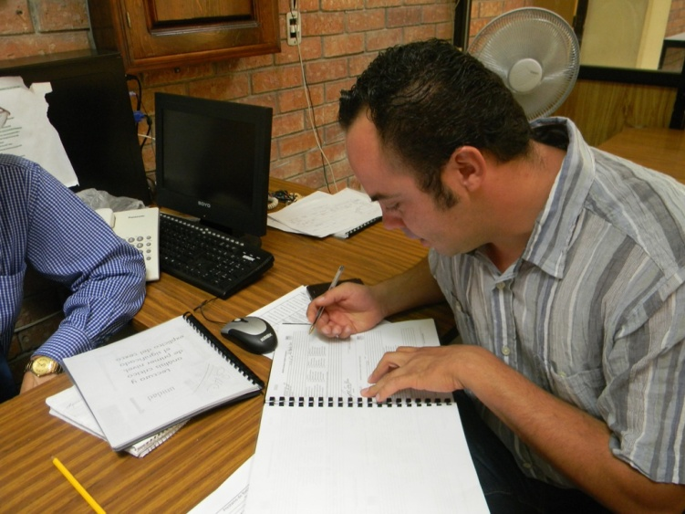
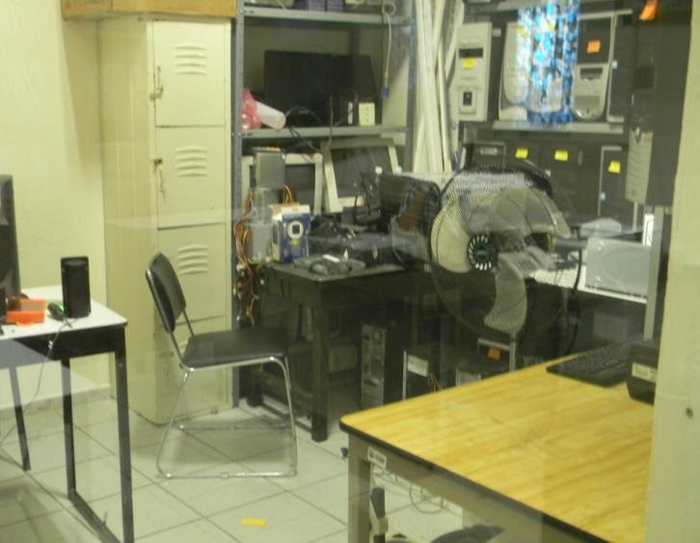
SOPORTE TECNOLÓGICO
Mantenimiento y redes

Slide 9
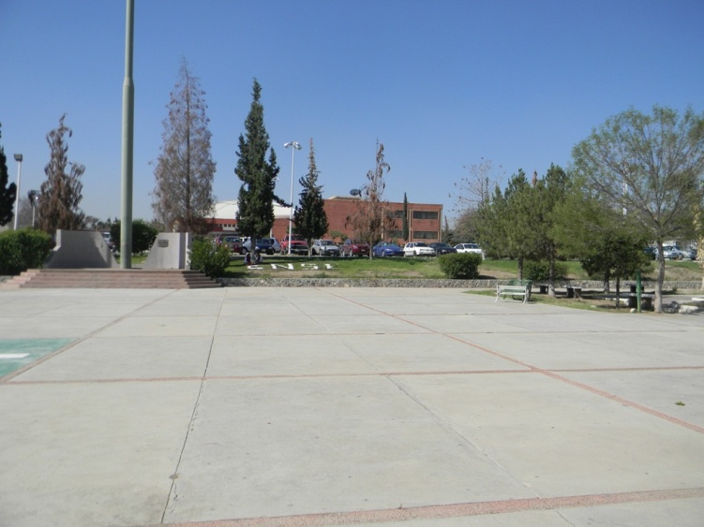
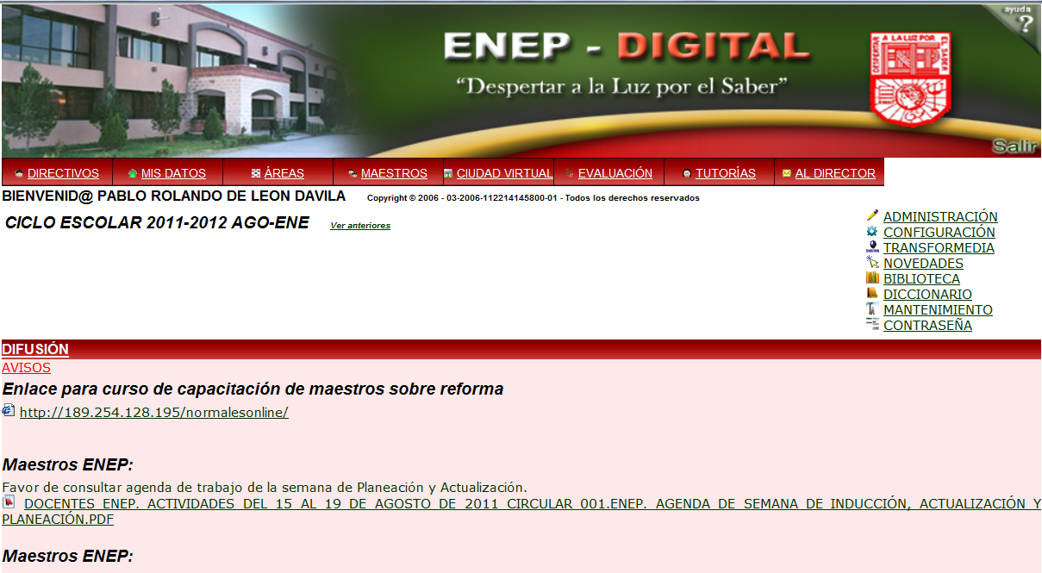
ENEP DIGITAL
Intranet:
http://servidorenep

Slide 10
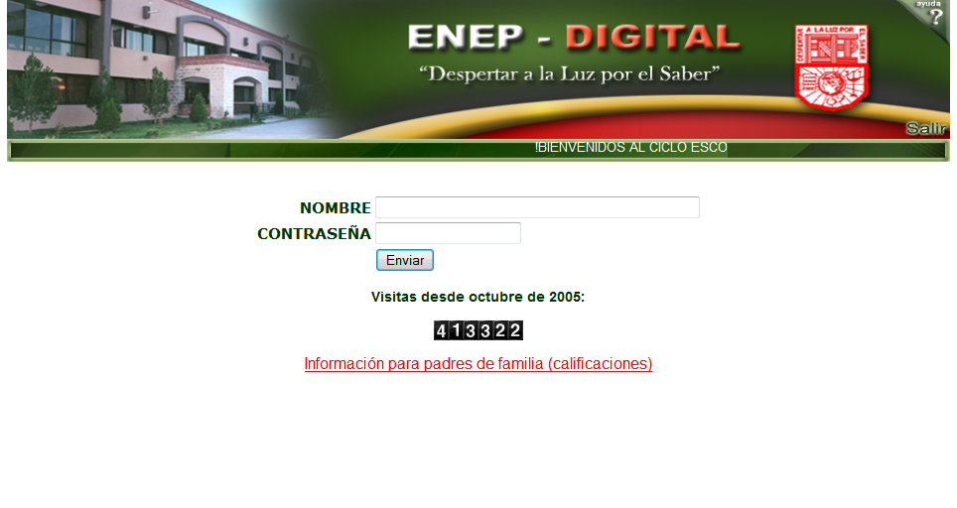
ENEP DIGITAL
Plataforma educativa de la escuela

Slide 11
Infraestructura tecnologica
CENTROS DE CÓMPUTO
AULAS INTERACTIVAS
REDES INALÁMBRICAS
BIBLIOTECA
ÁREAS RESERVADAS

Slide 12
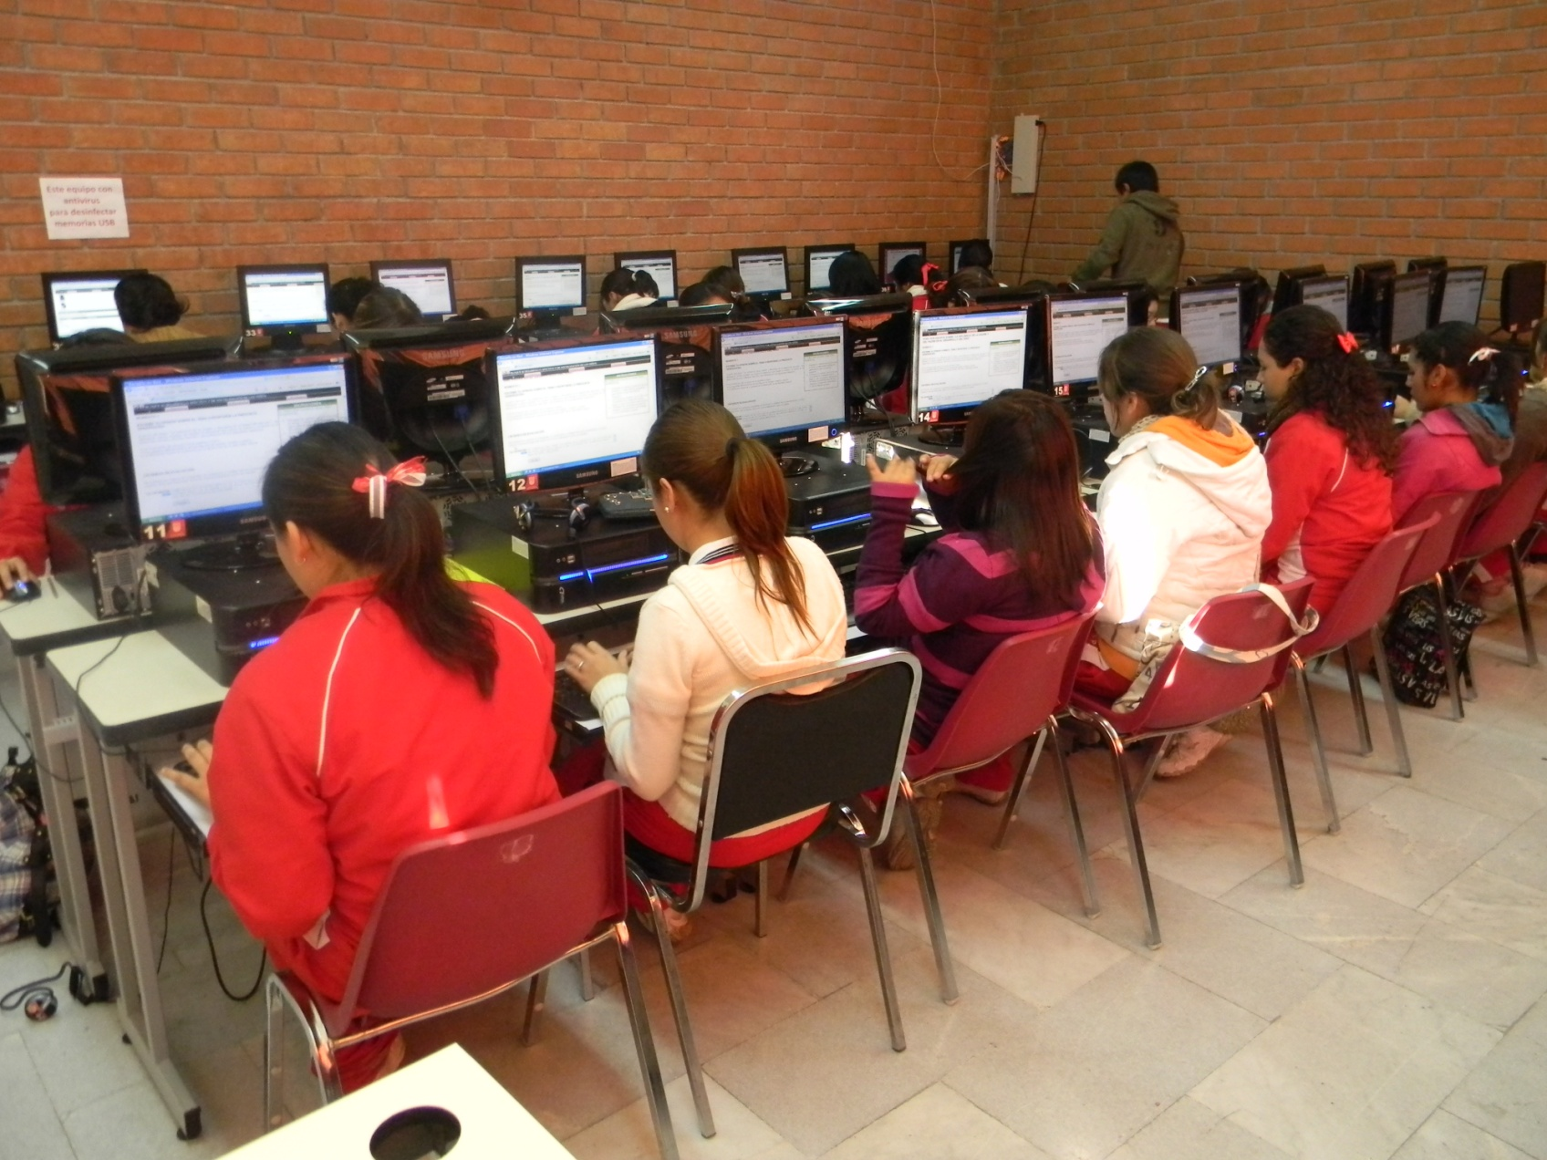
CENTROS DE CÓMPUTO
Planta alta

Slide 13
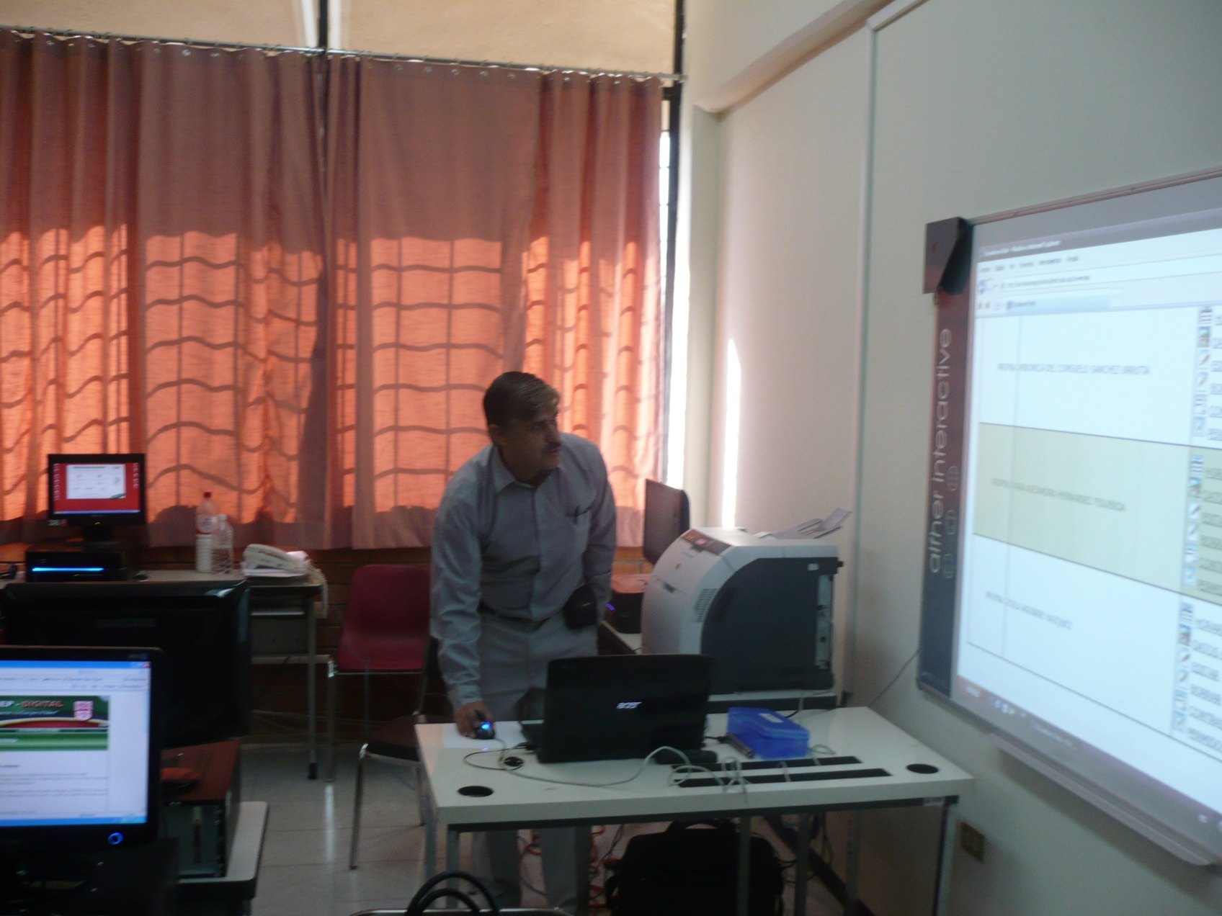
CENTROS DE CÓMPUTO
Planta alta

Slide 14
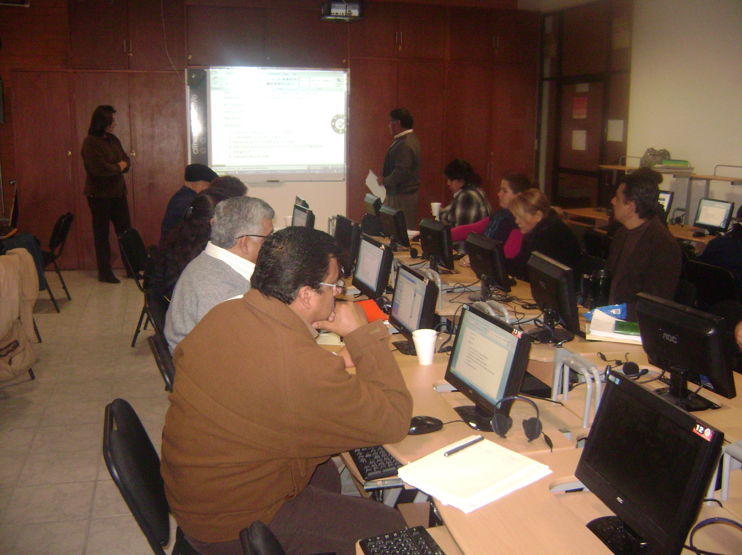
CENTROS DE CÓMPUTO
Planta baja

Slide 15
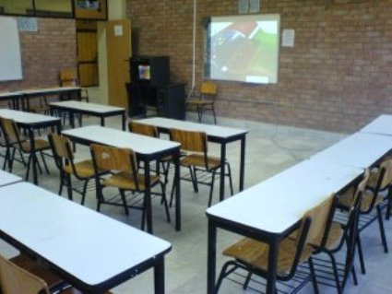
AULAS INTERACTIVAS
Salones

Slide 16
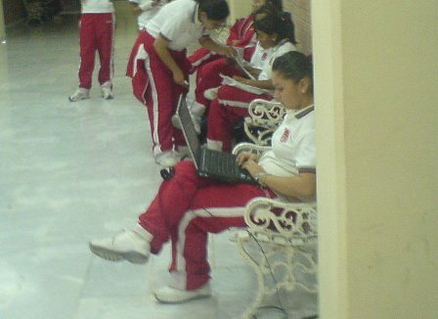
REDES INALÁMBRICAS
Usar las redes NS

Slide 17
RES INALÁMBRICAS
El personal de la escuela no es responsable de arreglar descomposturas en equipos personales.
El número de máquinas está limitado por lo que marca Conexión limitada o nula.

Slide 18
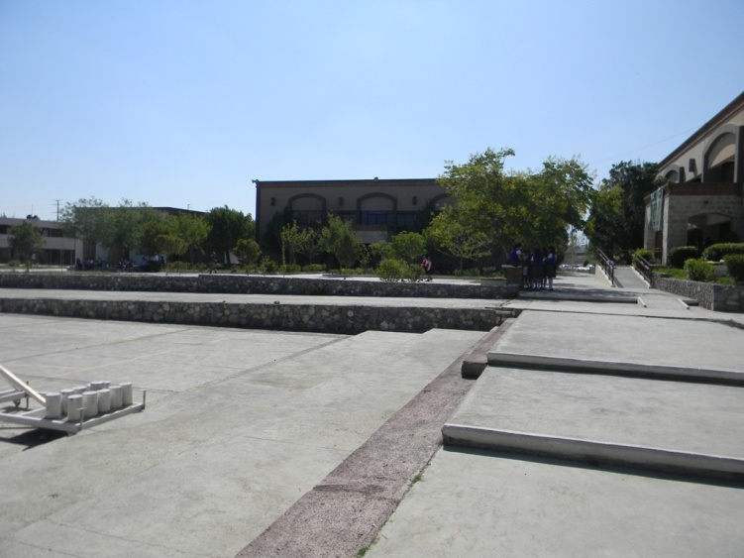
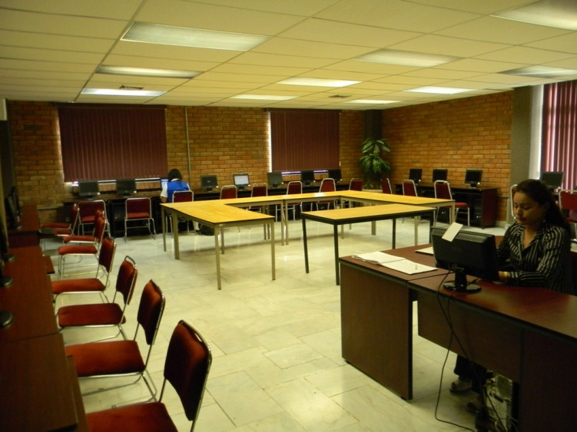
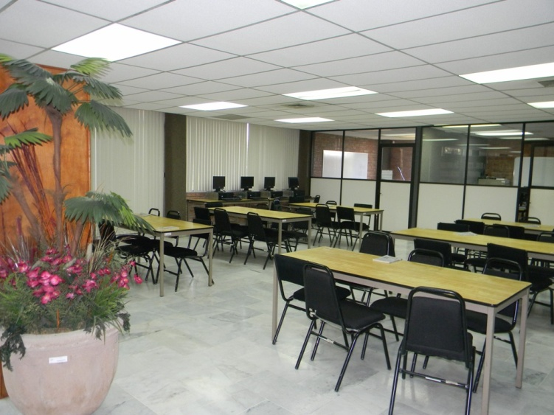
BIBLIOTECA
Espacio para uso e impresión

Slide 19
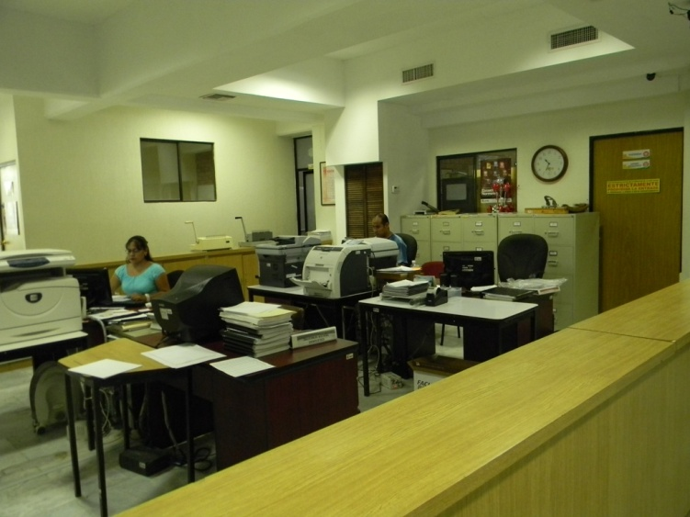
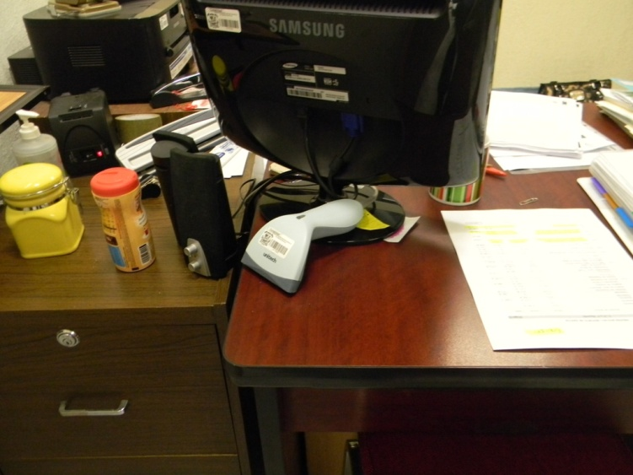
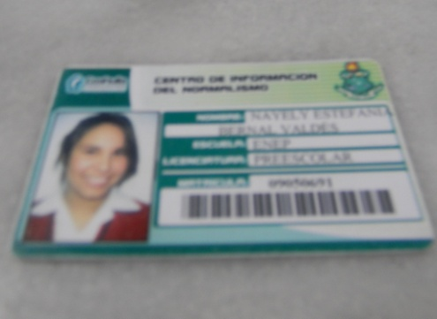
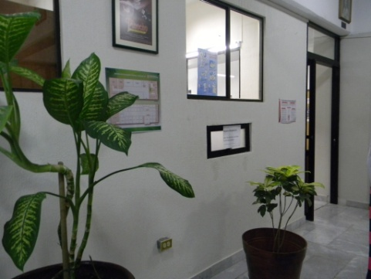
ÁREAS RESERVADAS
Oficinas y maestros

Slide 20
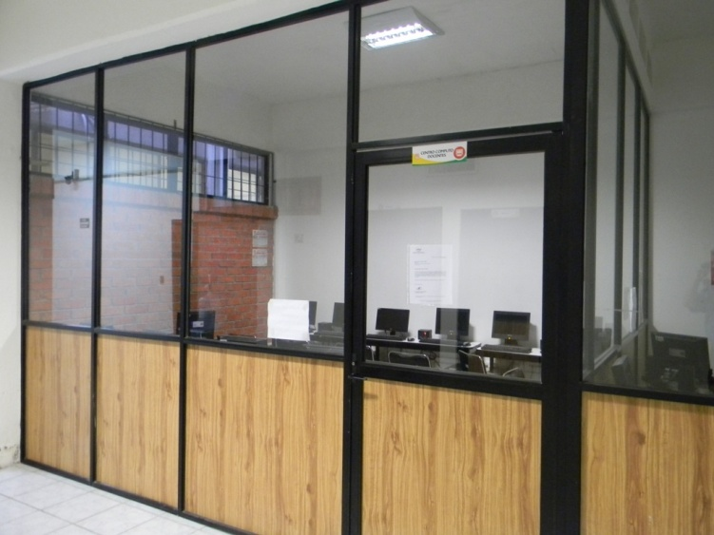
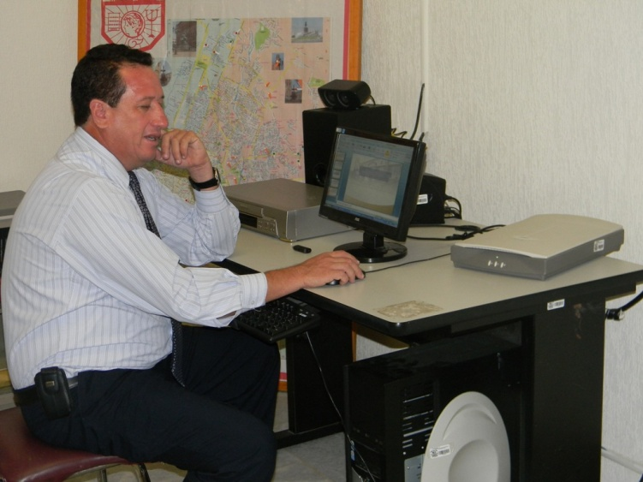
ÁREAS RESERVADAS
Oficinas y maestros

